Slide 1

화면구현 포트폴리오
이지우
고르기 귀찮은 하루의 선택을, 카드 3장 뽑기로 가볍게 정해 주는 사이트를 만들었습니다.
Notes:
메인 컬러는 변경해도 좋습니다. 하지만 색상은 3개 이상 들어가지 않는 것이 좋습니다.

Slide 2
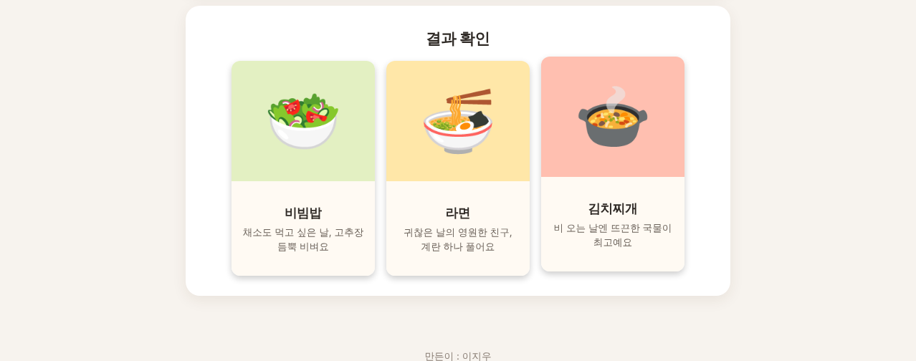
오늘 뭐라카드라
Project
고르기 귀찮은 학생 · 친구들을 위한
하루 추천 카드 뽑기 사이트
카드 3장으로 오늘의 밥 · 조언 · 할 일을 정해 주는 사이트
개발 인원 및 기간
매일 반복되는 '오늘 뭐 먹지? 뭐 하지?' 고민을 카드 뽑기로 가볍게 정해 주는 사이트입니다. 버튼을 누르면 카드 3장이 나오고, 카드를 눌러 뒤집으면 내용이 보입니다.
개발 기간 : 2026.10.29 ~ 2026.10.30
개발 인원 : 개인 1명
적용 기술
HTML / CSS
JavaScript
GitHub Pages
기여도
기획
개발
기여 부분
기획 · 디자인 · 개발 전체 (1인)
JS 기능 2개 구현 (뽑기 · 뒤집기)
CSS 3D 뒤집기와 애니메이션
깃허브 링크 : https://github.com/jiwoo8830/PickUpCard
서비스 링크 : https://jiwoo8830.github.io/PickUpCard/
Notes:
프로젝트 소개 p1_타입2

Slide 3

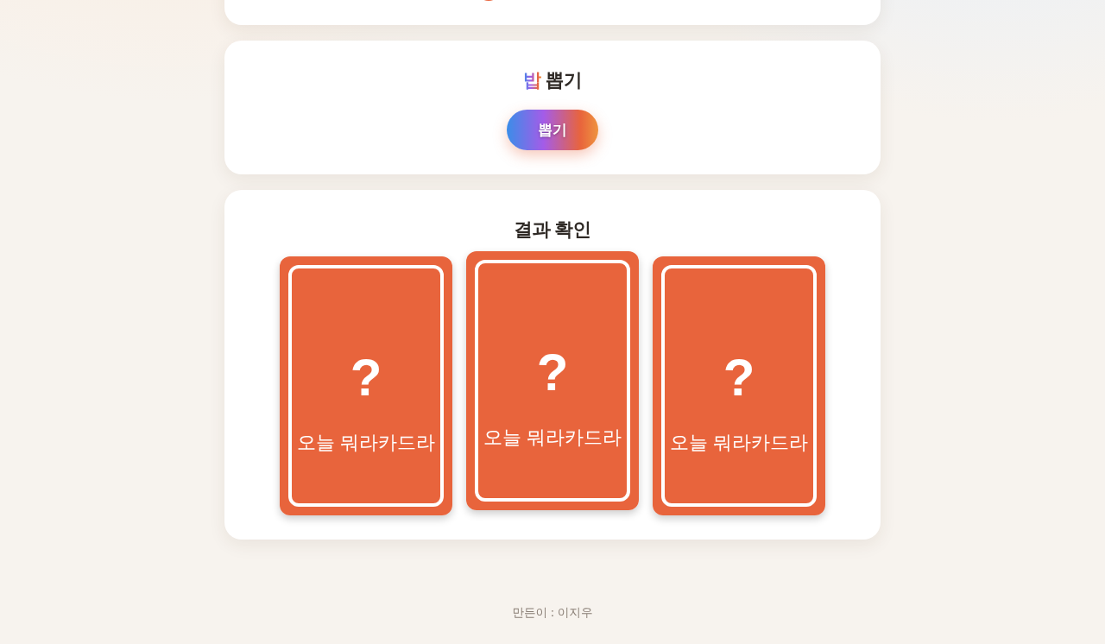
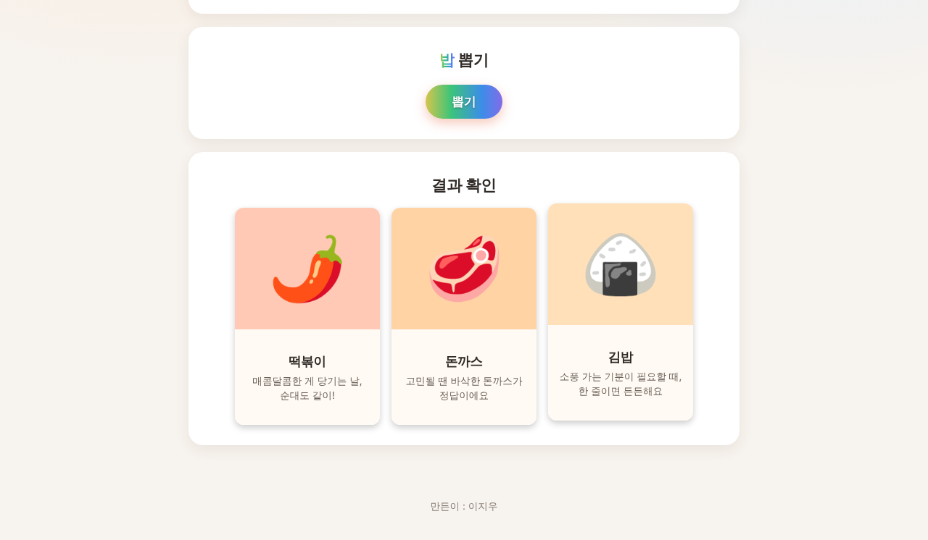
#1 오늘 뭐라카드라
카드 3장 뽑기
뽑기 버튼을 누르면 현재 페이지의 카드 덱을 복사해 섞은 뒤 앞 3장을 뽑아 화면에 만듭니다. 매번 서로 다른 3장이 뒷면으로 나타나고 이전 카드는 지워집니다. 페이지의 data-deck 값으로 밥 / 조언 / 오늘 해볼 일 덱을 골라 쓰기 때문에, JavaScript 파일 하나를 3페이지가 함께 사용합니다.
Notes:
우측 상단에 프로젝트명 확인하여 수정하시기 바랍니다.

Slide 4
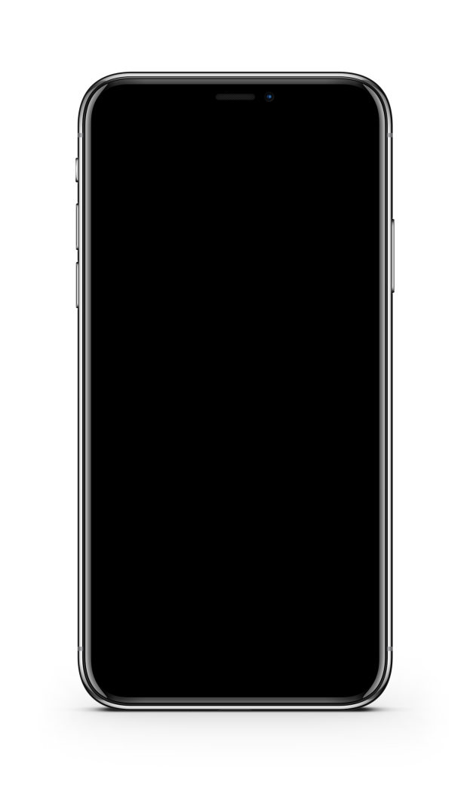
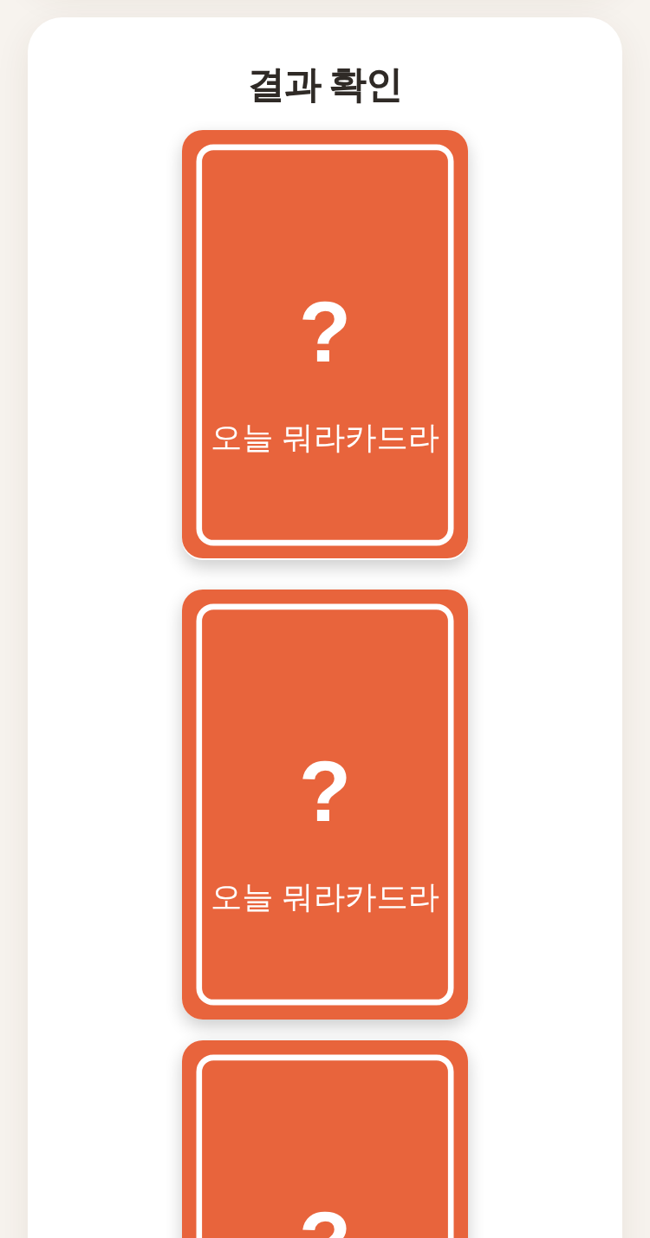
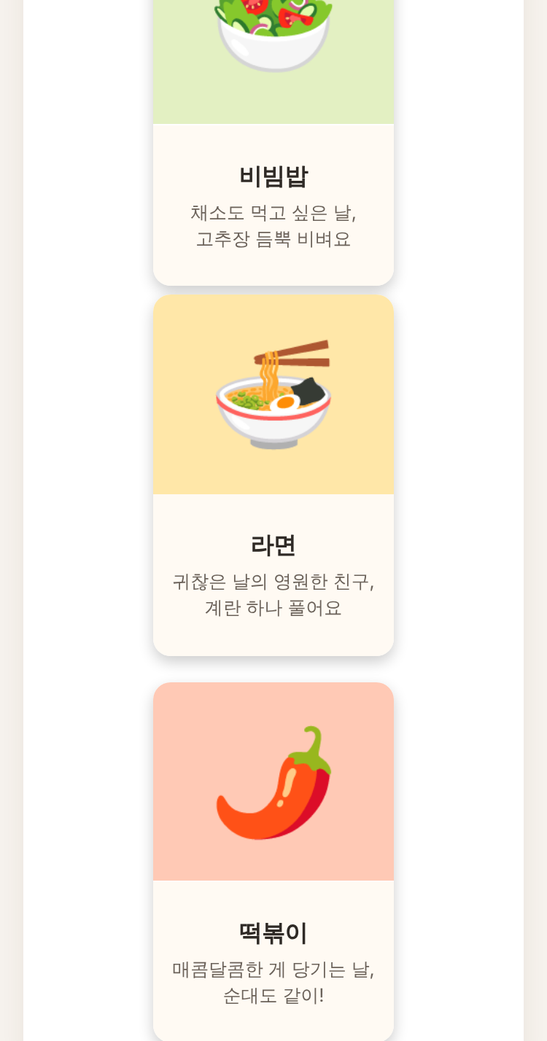
#1 오늘 뭐라카드라
카드 뒤집기
카드를 누르면 flipped 클래스가 붙었다 떨어지며 카드가 3D로 뒤집힙니다. 뒷면은 모든 카드가 같은 이미지이고, 앞면은 위쪽 이미지 60%, 아래쪽 제목과 설명 40%입니다. 휴대폰에서는 카드 크기가 화면 폭에 맞춰 줄어듭니다.

Slide 5
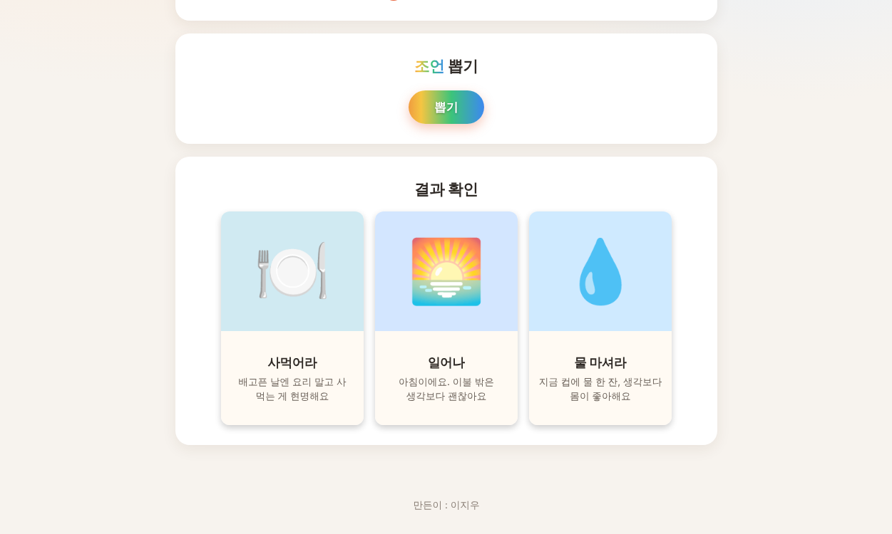
3페이지 구성
밥 추천 · 조언 · 오늘 해볼 일
카테고리 3개를 페이지 3개로 나눴습니다. 세 페이지는 style.css, app.js, cards.js를 함께 쓰고 data-deck 값만 다릅니다. 카드 앞면 이미지는 이모지 SVG로 만들어 저작권 걱정 없이 사용했습니다.
사이트 바로가기
Notes:
프로젝트 소개 p1_타입3
홈페이지 URL은 PDF 편집 툴을 통해 하이퍼링크 설정하실 수 있습니다.

Slide 6
#1 오늘 뭐라카드라
문제 해결과 배운 점
프로젝트를 만들면서 겪은 오류와 해결 과정, 배운 점입니다.
문제 해결
AI 활용
배운 점
• 스크립트 순서: cards.js를 app.js보다 먼저 연결해야 카드 데이터를 찾을 수 있다는 것을 오류로 확인했습니다.
• 이름 오타: decks와 deck 한 글자 차이로 데이터를 못 찾는 문제를 콘솔 메시지로 찾아 고쳤습니다.
• 코드 공유: body의 data-deck 값으로 덱을 골라 3페이지가 app.js 하나를 함께 쓰게 했습니다.
• 이미지 24장 부담: 영어 파일명과 이모지 SVG 생성 스크립트로 해결했습니다.
• 기획: 주제 후보와 페이지 · 구역 구성에 대한 의견 받기
• 구현: 코드의 작동 원리를 설명 듣고 직접 작성하기
• 오류 해결: 콘솔 오류 메시지를 보여 주고 원인 확인하기
• 개선: CSS 디자인과 애니메이션 예시를 받아 값을 바꿔 보기
• 배열과 객체로 데이터(cards.js)와 기능(app.js)을 나누는 방법
• 함수 매개변수로 값을 넘겨 같은 함수를 재사용하는 방법
• class를 붙였다 떼며(toggle) CSS 상태를 바꾸는 방법
• 콘솔로 확인하며 단계별로 만드는 습관

Slide 7
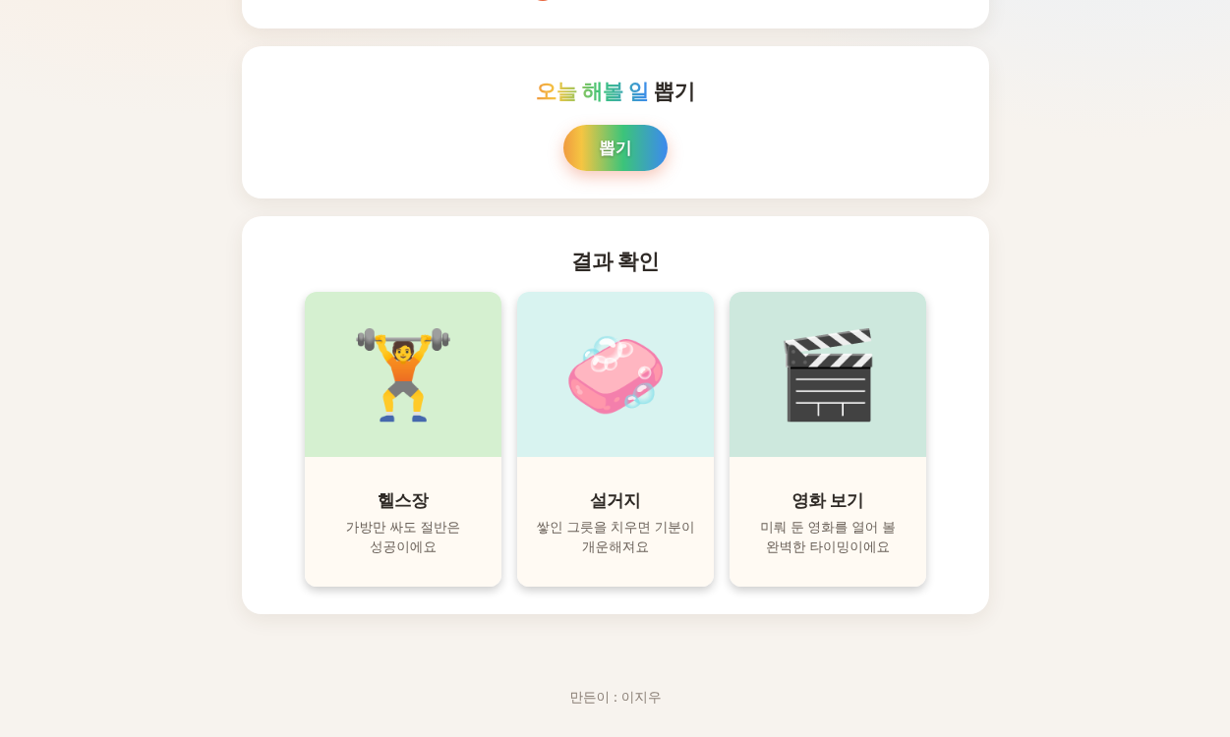
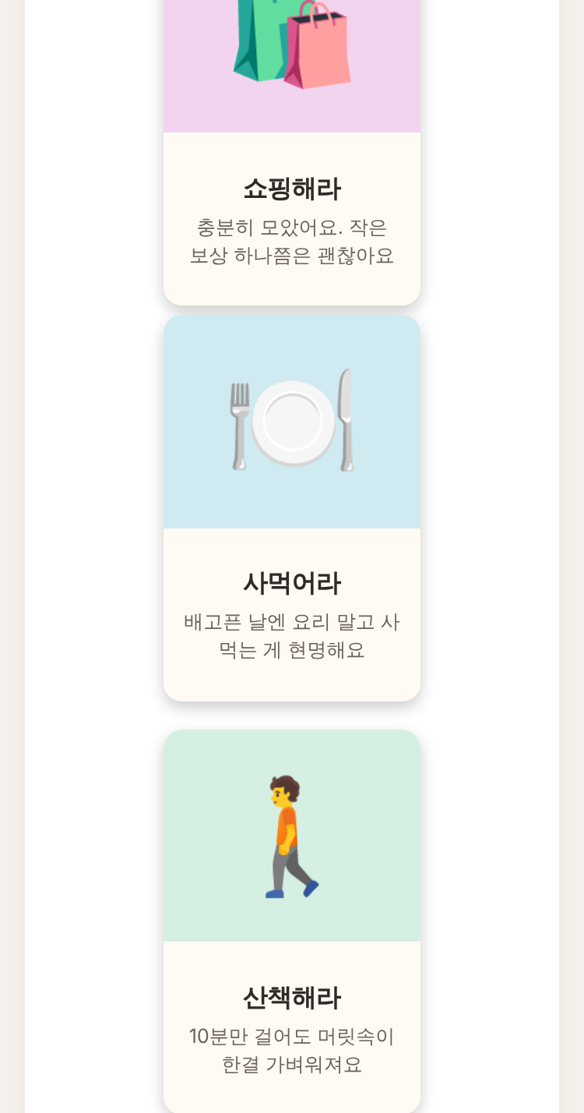
Notes:
위 이미지를 복사, 붙여넣기 하여 자유롭게 레이아웃을 만들어 사용해도 좋습니다.

